Slide 1



iOS物联App相册动画优化
2022年10月27日 主讲人：李慧奇

Slide 2

目录
CONTENT
01 课题背景
02 主要工作
03 总结与反思

Slide 3
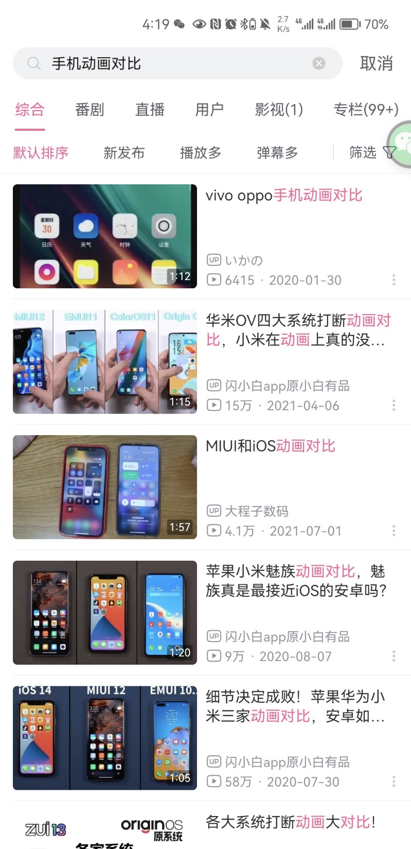
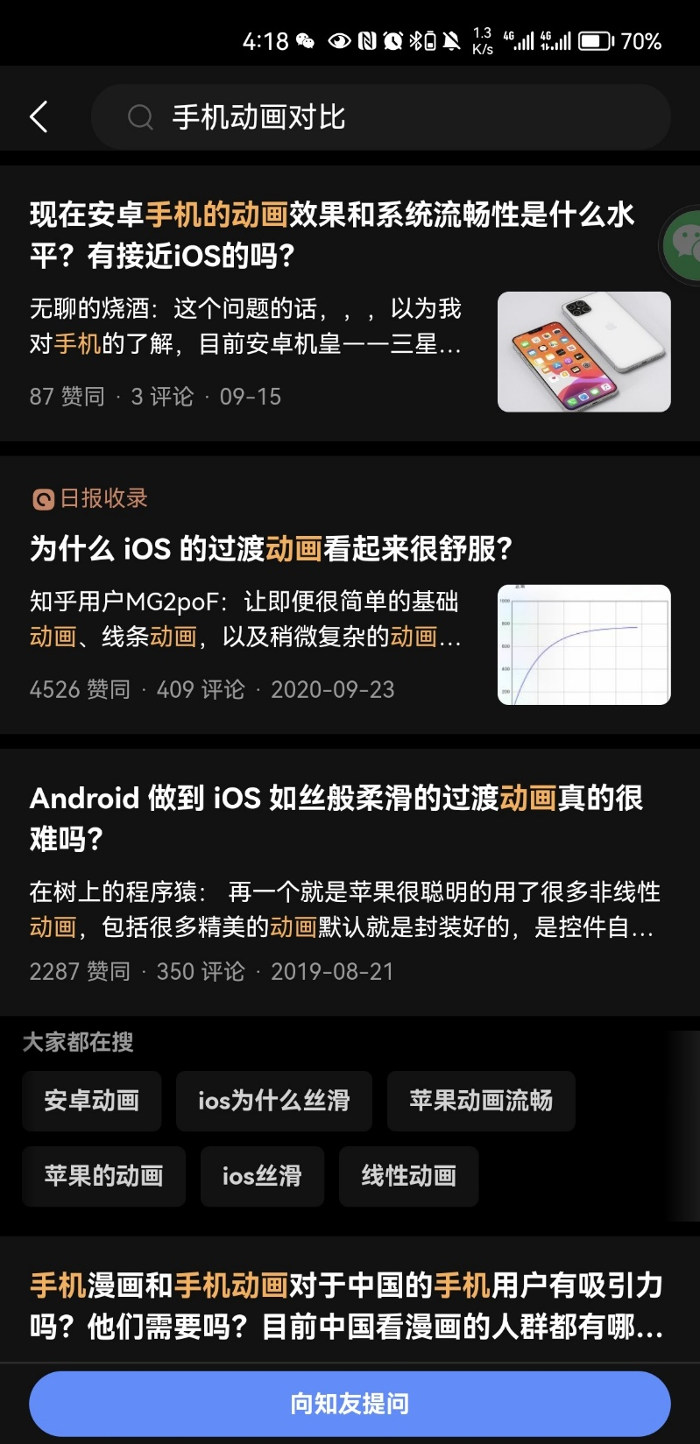
01 课题背景
为什么我们需要对动画进行优化？
随着现在人们生活品质的提高，用户对于一个软件的需求已经不仅仅局限于此软件是否可以实现它原本的功能了。
在一些平台上我们关键词搜索不难发现，目前很多用户在原本功能实现的基础上追求软件的流畅度以及在软件使用过程中的舒适度。

Slide 4
01 课题背景
目前相册存在的问题
 | 是否存在此功能 | 是否存在动画 | 动画是否需要优化
长按相册缩略图的转场动画 | 否 | 否 | 是
点击进入详情页面动画 | 是 | 是 | 是
相册页面每行展示个数的切换 | 否 | 否 | 是

Slide 5
目录
CONTENT
01 课题背景
02 主要工作
03 总结与反思

Slide 6
目录
CONTENT
2.1 长按卡片动画设计
2.2 点击卡片动画设计
2.3 改变相册布局动画设计

Slide 7
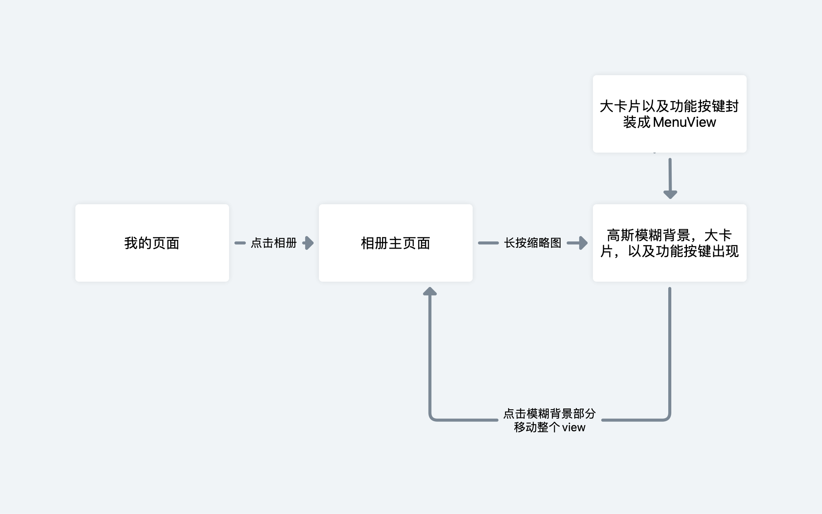
02 主要工作
2.1 长按卡片动画设计
MenuView是封装好的一个控件，之后会对MenuView这个控件提供的外部接口进行说明

Slide 8
02 主要工作
接口介绍
Init()接口
addStruct()接口
addStructs()接口
setupStructs()接口
2.1 长按卡片动画设计
MenuView
接口介绍
初始化接口
添加单个功能接口
添加多个功能接口
一键设置功能接口

Slide 9
02 主要工作
2.1 长按卡片动画设计
动画实现思路

